Slide 1
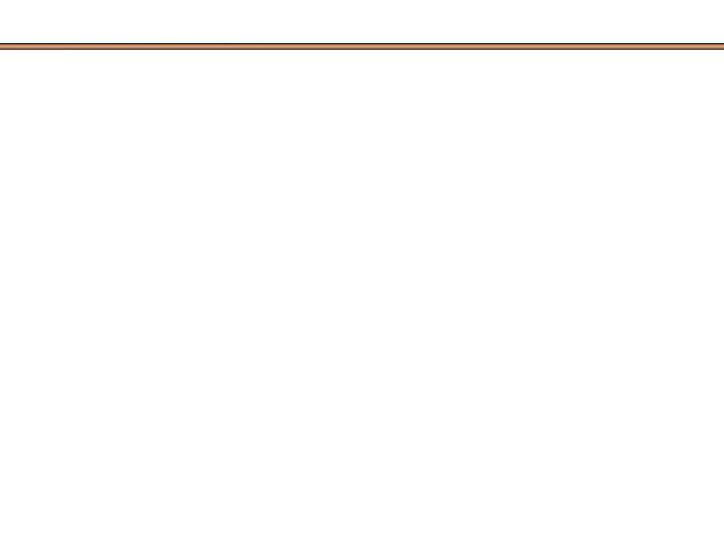
MATLAB优化算法案例分析与应用
第三十二章
第32章
基于GA_BP的抗糖化活性研究

Slide 2
MATLAB优化算法案例分析与应用
第三十二章
32.1 多糖活性背景介绍
德国著名科学家 Emil fischeir 是最早开始对糖进行研究的，至今已逾百年历史。糖类化合物成为蛋白质、核酸之后生命科学领域中的又一热点。多糖又称多聚糖（Polysaccharide）是一类天然高分子化合物，它是由醛糖或酮糖通过糖苷键连接在一起聚合度大于 10 的极性复杂大分子，其分子量达到数万或数百万。
多糖作为一大类天然产物，广泛存在于动物、植物、微生物等有机体中。多糖类主要分为植物多糖、动物多糖以及微生物多糖三类，而就医用角度考虑，从中草药中提取的植物多糖受到较多的重视。在有机体中，糖类不仅作为基本能源物质，更重要的是参与了生命现象中细胞的各种活动。大量的药理和临床实验证明，多糖具有相当高的药用价值，主要体现在多糖提高机体的免疫功能、抗肿瘤、抗病毒、抗衰老、降血糖、抗辐射等几个方面。

Slide 3
MATLAB优化算法案例分析与应用
第三十二章
32.2 多糖活性数据初始化
选取珍珠番石榴（Psidium guajava L.）和草莓番石榴（Psidium littorale Raddi）的果实用于实验分组及成分提取。将珍珠番石榴和草莓番石榴分别切片、去籽后于75℃烘箱中烘干，烘干后于研钵中捣碎成均匀的黄豆大小，取15g药材，加250mL蒸馏水，按上表实验号依次在给定功率、时间、温度超声条件下提取、抽滤，弃去滤渣（珍珠番石榴及草莓番石榴平行操作，下同）。
本次实验主要研究超声3要素（即时间、功率、温度）与抗糖化活性的关系，如表32-1所示：

Slide 4
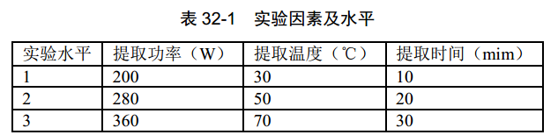
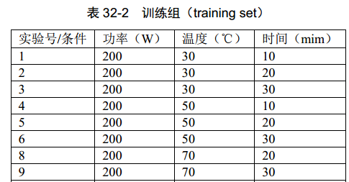
MATLAB优化算法案例分析与应用
第三十二章
32.2 多糖活性数据初始化
三个影响因子数据作训练组（training set），如表32-2所示；选取第7、11、22、27号为检测组（testing set），如表32-3所示。

Slide 5
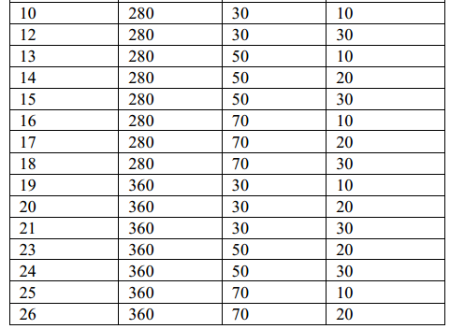
MATLAB优化算法案例分析与应用
第三十二章
32.2 多糖活性数据初始化

Slide 6
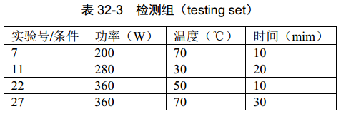
MATLAB优化算法案例分析与应用
第三十二章
32.2 多糖活性数据初始化
对于每种实验条件下测得的抗糖化活性抑制率如表32-4所示。

Slide 7
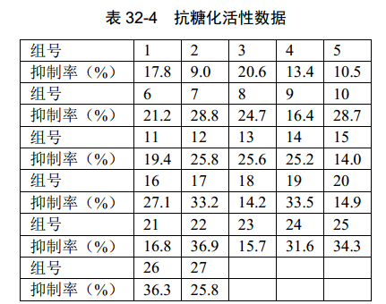
MATLAB优化算法案例分析与应用
第三十二章
32.2 多糖活性数据初始化

Slide 8
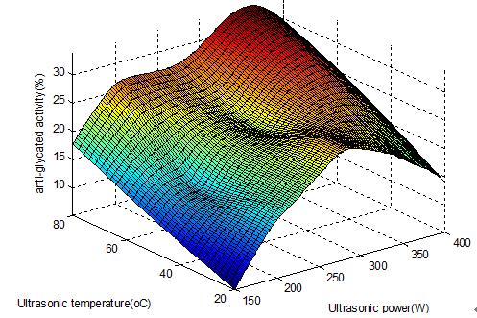
MATLAB优化算法案例分析与应用
第三十二章
32.3 GA_BP优化分析
抗糖化活性与超声温度及功率的关系图
图32-1 抗糖化活性与超声温度及功率的关系

Slide 9
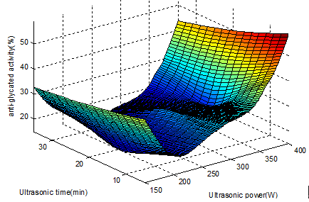
MATLAB优化算法案例分析与应用
第三十二章
32.3 GA_BP优化分析
抗糖化活性与超声时间及功率的关系
图32-2 抗糖化活性与超声时间及功率的关系

Slide 10
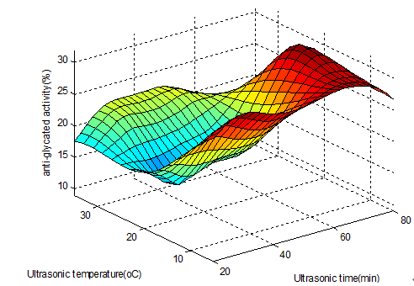
MATLAB优化算法案例分析与应用
第三十二章
32.3 GA_BP优化分析
抗糖化活性与超声时间及温度的关系
图32-3 抗糖化活性与超声时间及温度的关系

Slide 11
MATLAB优化算法案例分析与应用
第三十二章
32.3 GA_BP优化分析
根据表32-2~表32-4所示训练组和检测组数据，初始化输入输出数据，编写基于遗传算法优化的BP神经网络算法如下：
% 选择
individuals=Select(individuals,sizepop);
avgfitness=sum(individuals.fitness)/sizepop;
%交叉
individuals.chrom=Cross(pcross,lenchrom,individuals.chrom,sizepop,bound);
% 变异
individuals.chrom=Mutation(pmutation,lenchrom,individuals.chrom,sizepop,i,maxgen,bound);
% 计算适应度
for j=1:sizepop
x=individuals.chrom(j,:); %解码
individuals.fitness(j)=fun(x,inputnum,hiddennum,outputnum,net,inputn,outputn);
end

Slide 12
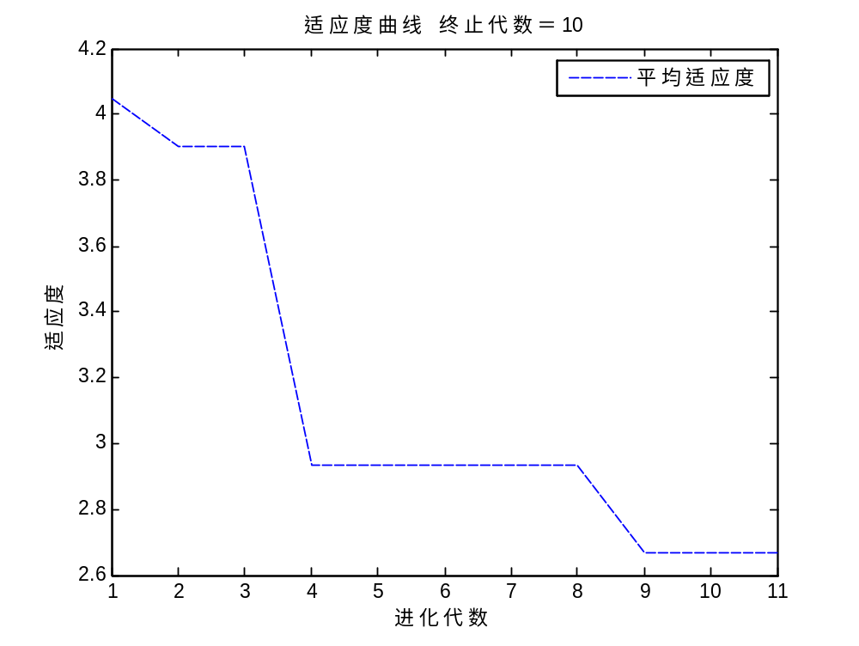
MATLAB优化算法案例分析与应用
第三十二章
32.3 GA_BP优化分析
图32-4 GA适应度曲线

Slide 13
MATLAB优化算法案例分析与应用
第三十二章
32.3 GA_BP优化分析
使用遗传算法得到的最优权值，运用BP神经网络进行抗糖化活性预测，程序如下：
% %用遗传算法优化的BP网络进行值预测
w1=x(1:inputnum*hiddennum);
B1=x(inputnum*hiddennum+1:inputnum*hiddennum+hiddennum);
w2=x(inputnum*hiddennum+hiddennum+1:inputnum*hiddennum+hiddennum+hiddennum*outputnum);
B2=x(inputnum*hiddennum+hiddennum+hiddennum*outputnum+1:inputnum*hiddennum+hiddennum+hiddennum*outputnum+outputnum);
net.iw{1,1}=reshape(w1,hiddennum,inputnum);
net.lw{2,1}=reshape(w2,outputnum,hiddennum);
net.b{1}=reshape(B1,hiddennum,1);
net.b{2}=B2;

Slide 14
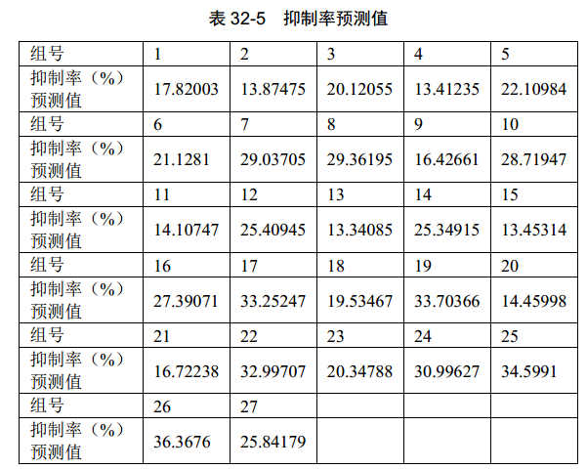
MATLAB优化算法案例分析与应用
第三十二章
32.3 GA_BP优化分析
运行程序得到经过遗传算法优化神经网络可得出能到多糖的最优提取条件分别为： 214W，36℃，3min，预测的抗糖活性率为：47.4798%（结果保存在test_result.mat数组）。

Slide 15
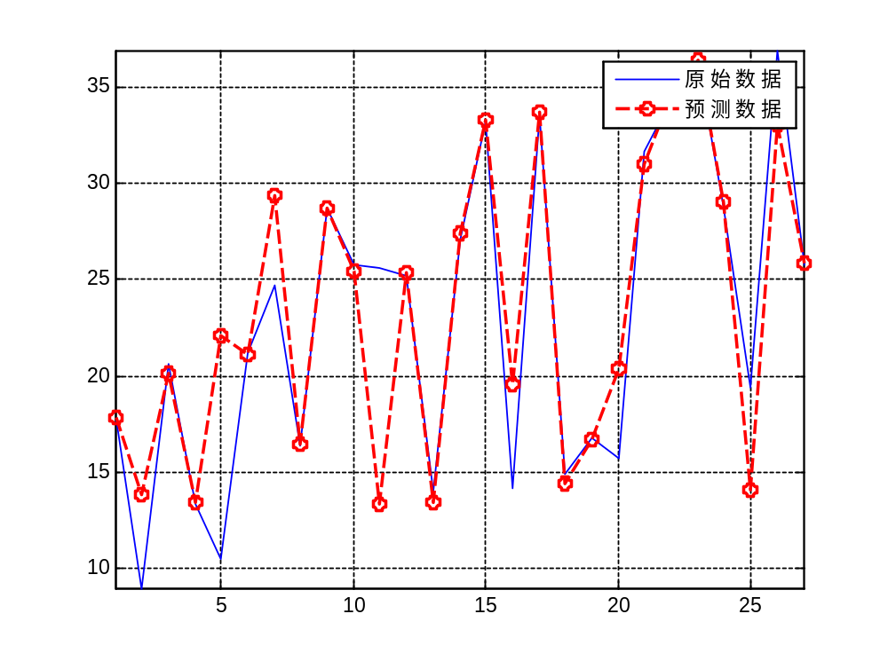
MATLAB优化算法案例分析与应用
第三十二章
32.3 GA_BP优化分析
图32-5 GA_BP预测数据与实际数据图形

Slide 16
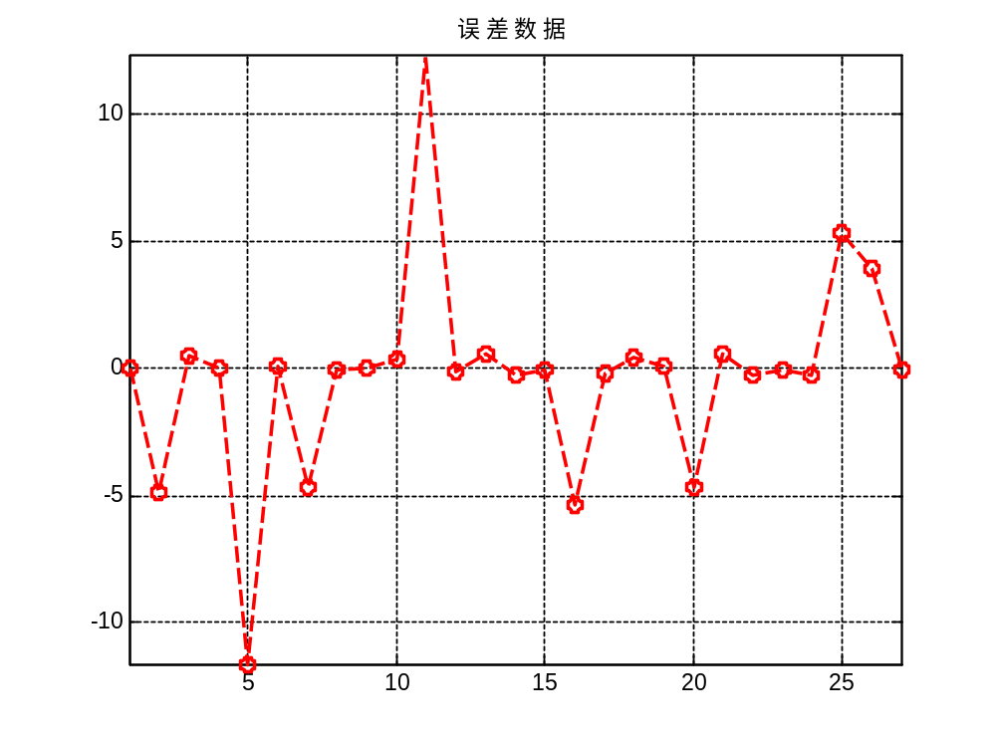
MATLAB优化算法案例分析与应用
第三十二章
32.3 GA_BP优化分析
图32-6 预测误差图

